Slide 1
ПРАКТИЧЕСКИ ПРОЕКТ - №1 Тема: „Моите лични впечатления“
Чудомир Иванов Чоков
Ф.№1901747007
Специалност: Мобилни системи и приложения РМ2

Slide 2
Идея
Да създам приложение, за споделяне на личните впечатления на потребителите за различни хотели, ресторанти и други посетени от тях места със съответно отбелязване върху карта.

Slide 3
Реализация
За реализиране на проекта създадох база данни Microsoft SQL със таблици User, Place, Category, CommentList и съответните връзки между тях.

Slide 4
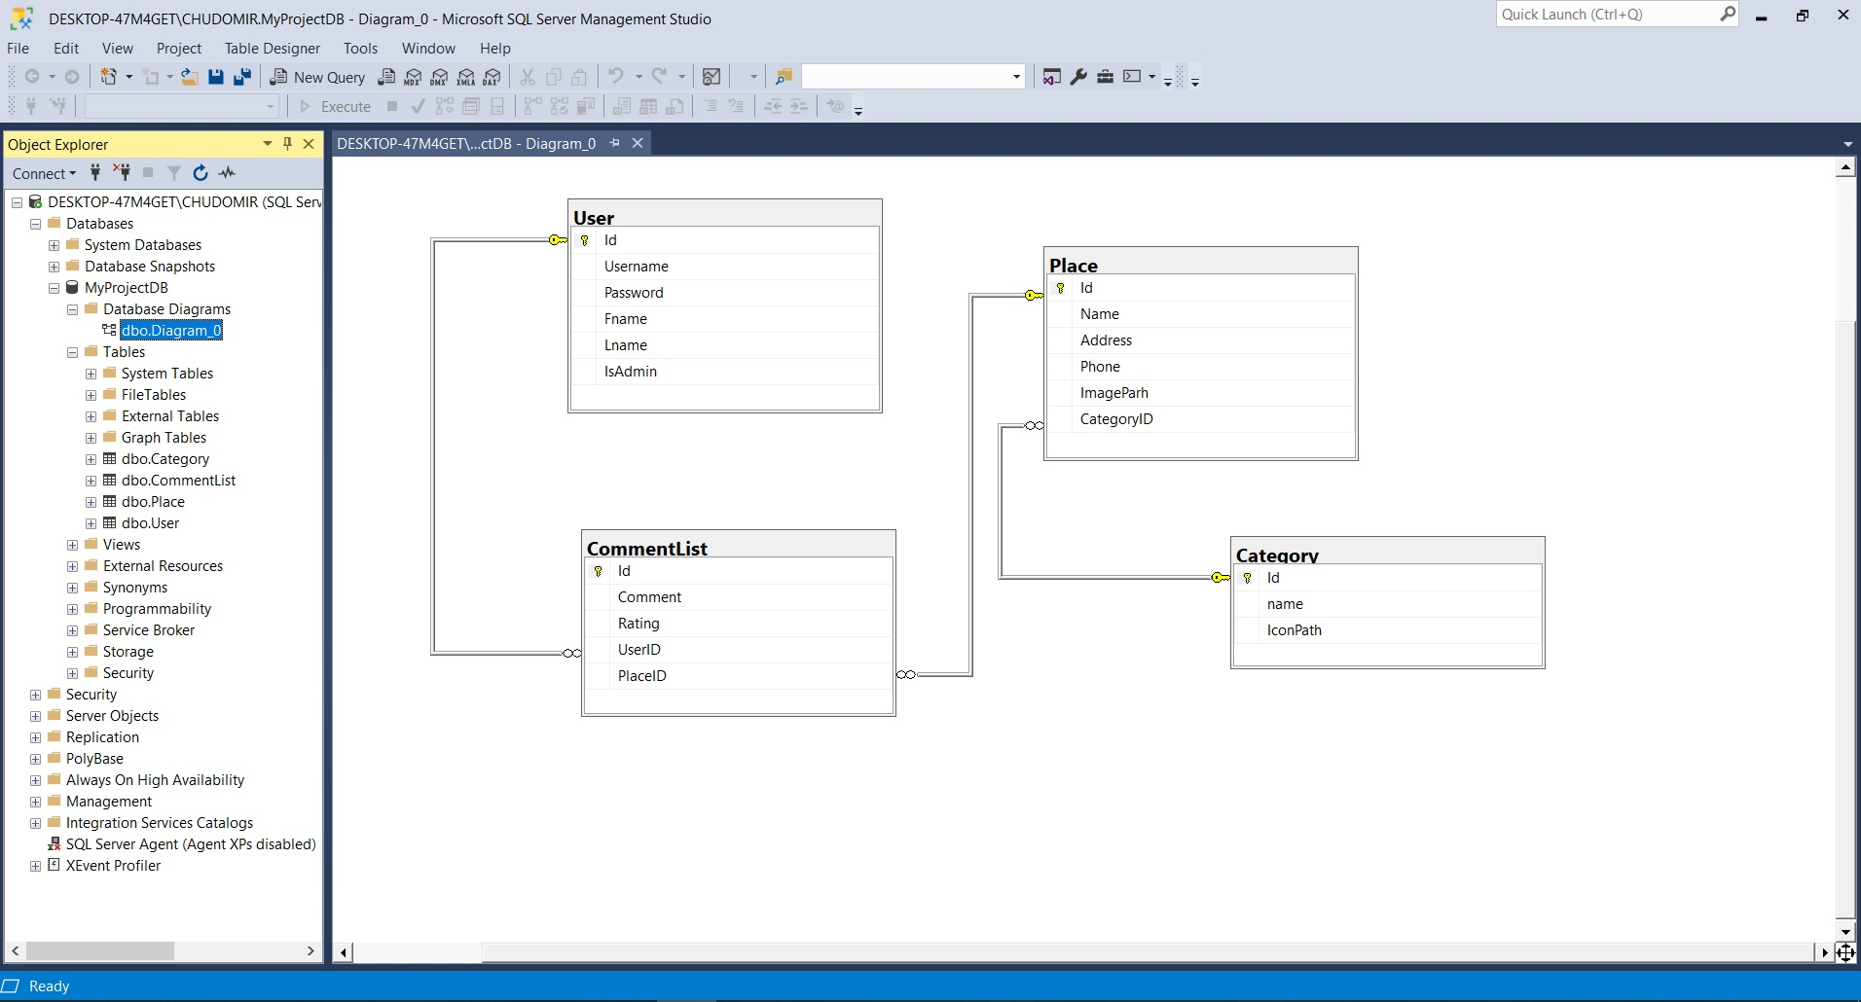

Slide 5
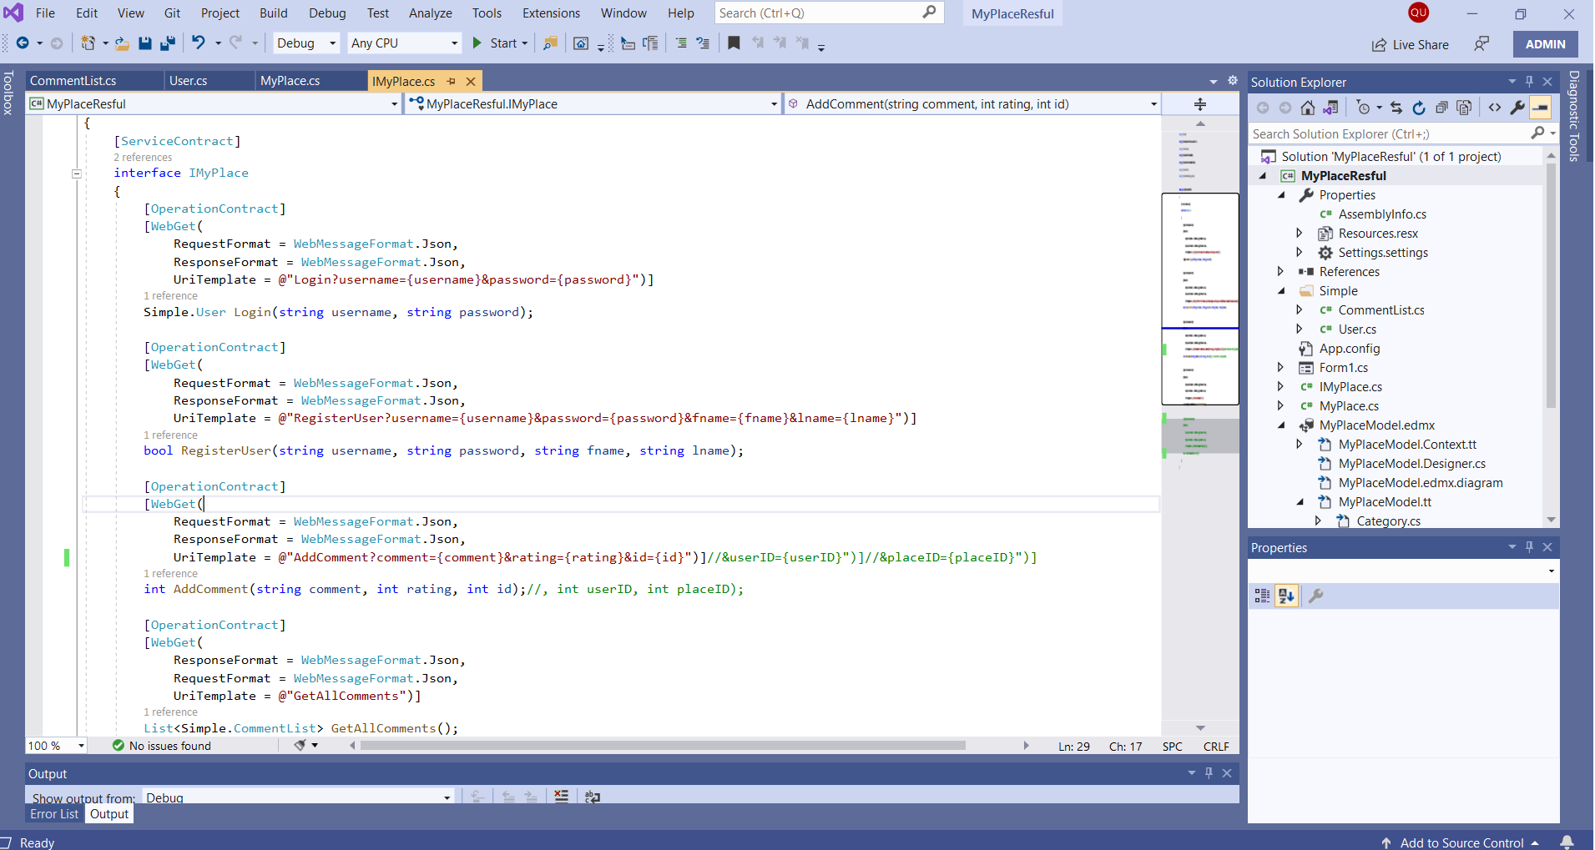
Създадох Restful service за логване, регистрация, оставяне на коментар и вземане на всички коментари в Интерфейс

Slide 6
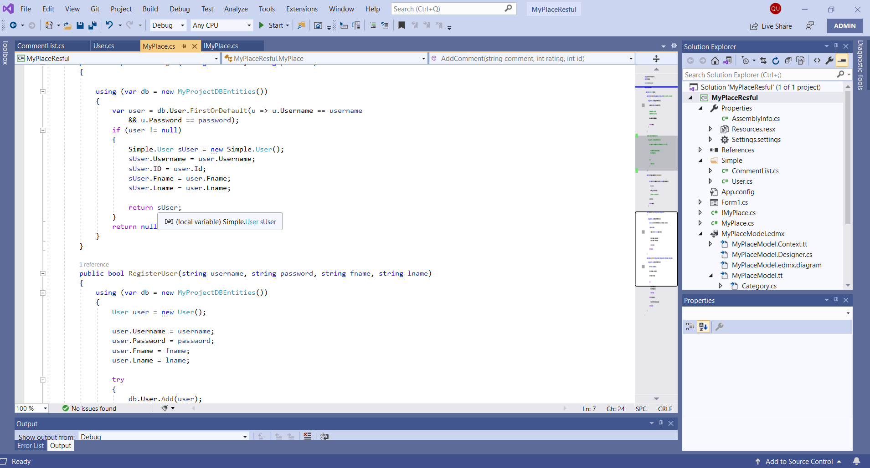
Eдин Клас, който използва Интерфейса

Slide 7
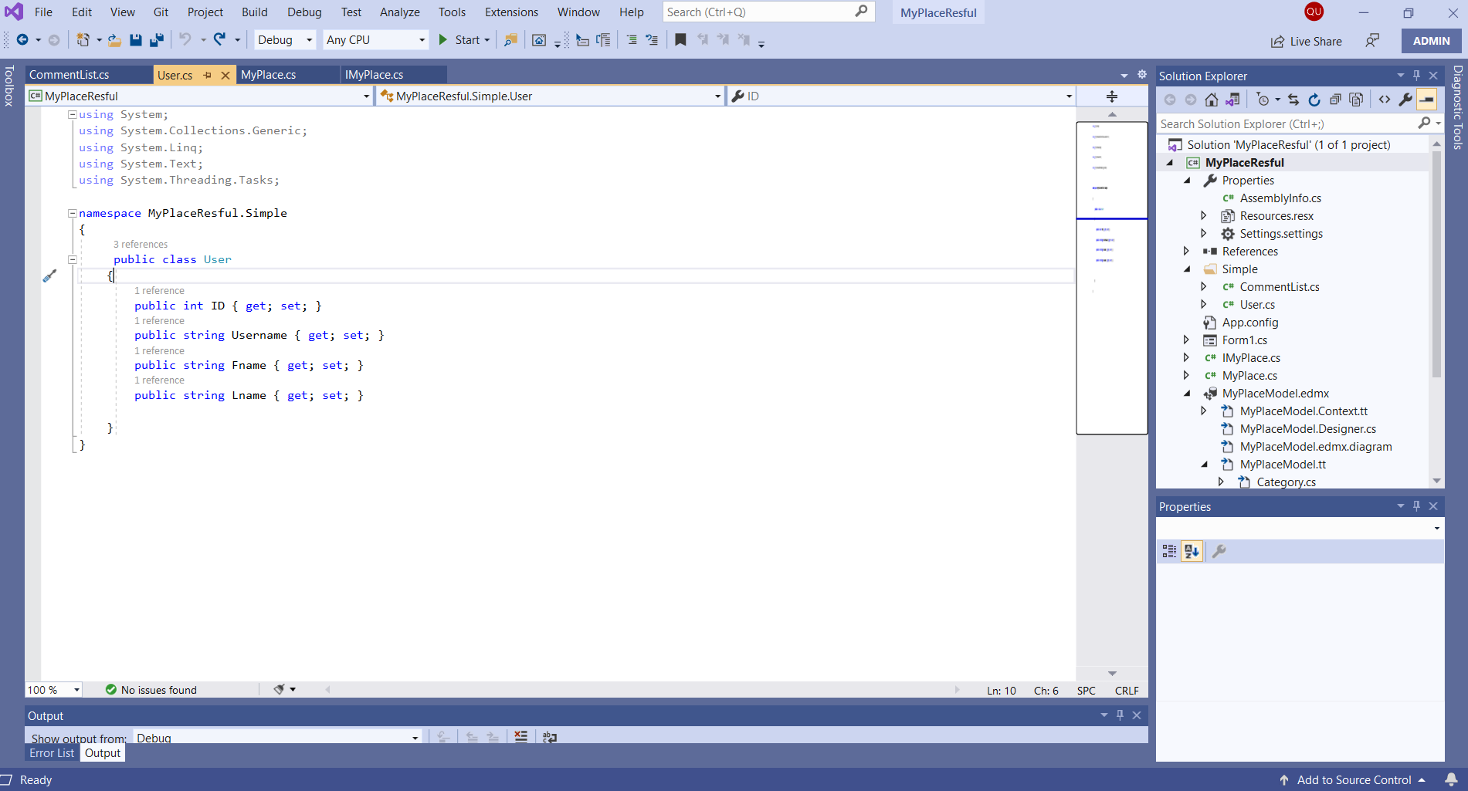
Два Симпъл Класа с гет и сет методи.

Slide 8
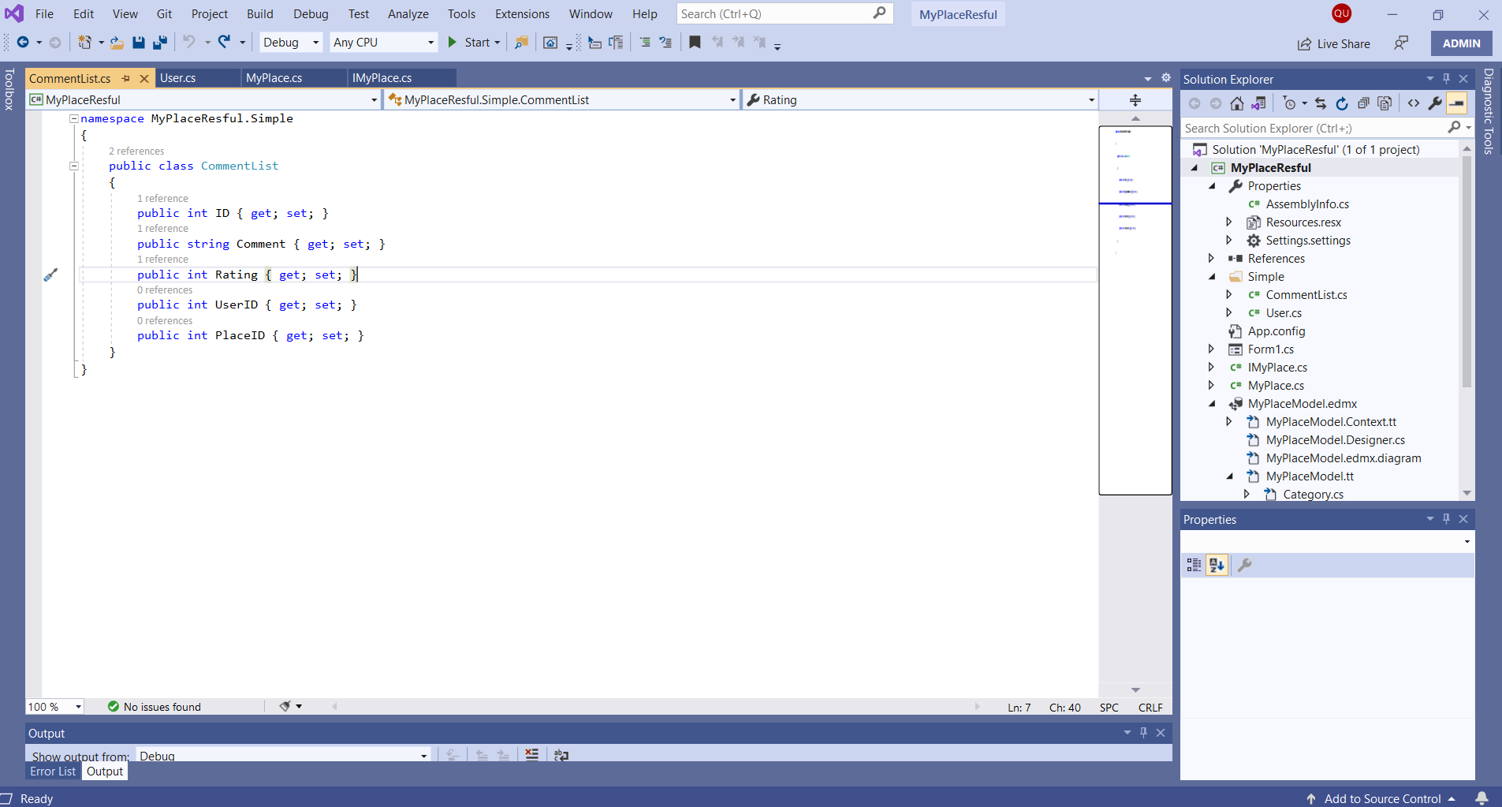

Slide 9
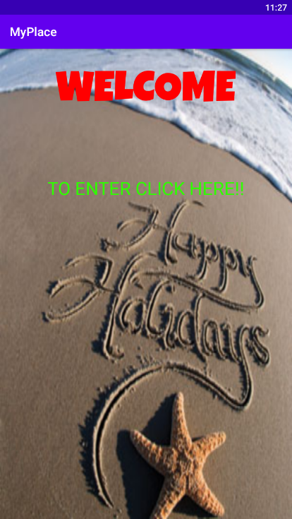
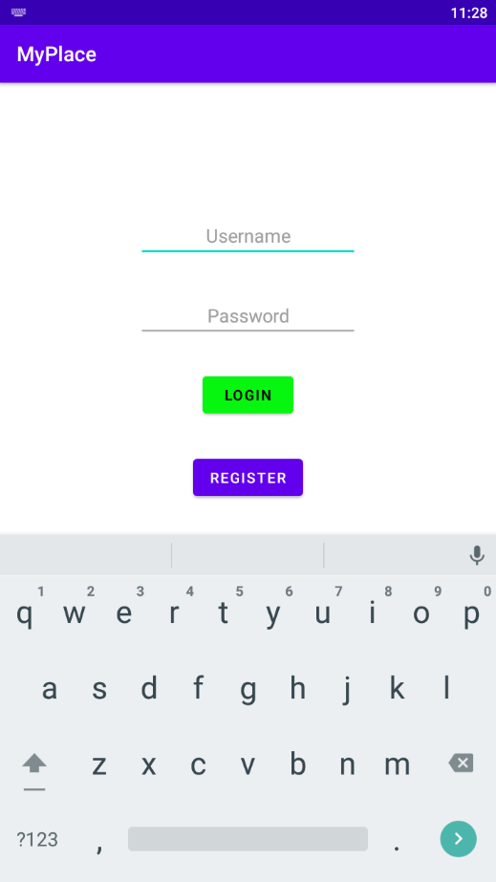
При стартиране на приложението се зарежда екран с WELCOME и текст с опция за клик и препращане към Login

Slide 10
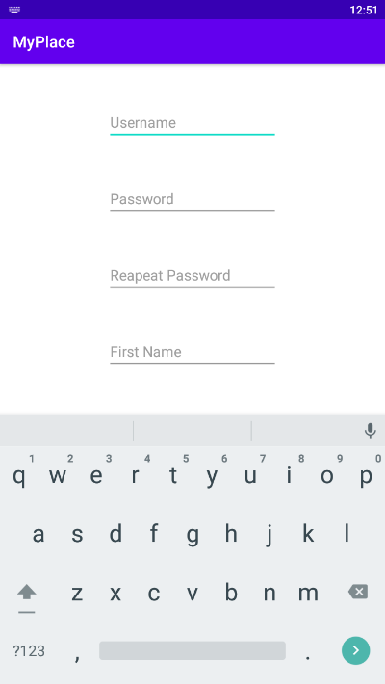
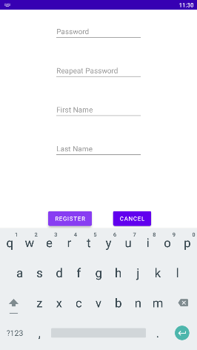
Ако няма регистрация и се натисне бутон Register отваря екран за регистрация.
При натискане на регистрация запазва потребителя и връща към екрана с LOGIN.

Slide 11
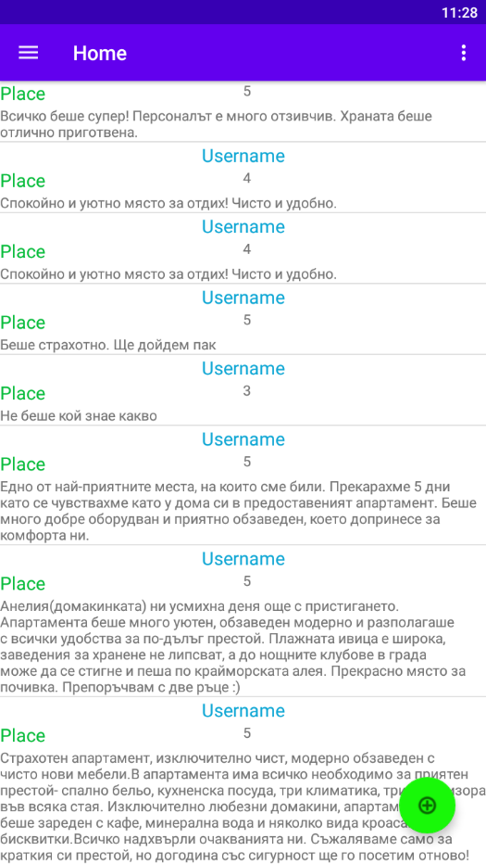
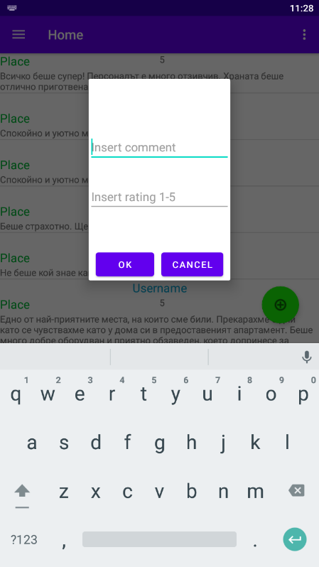
При успешен вход на потребител отваря HOME фрагмент с всички коментари и бутон за добавяне на коментар. При натискането му се извежда попъп екран за добавяне на коментар.

Slide 12
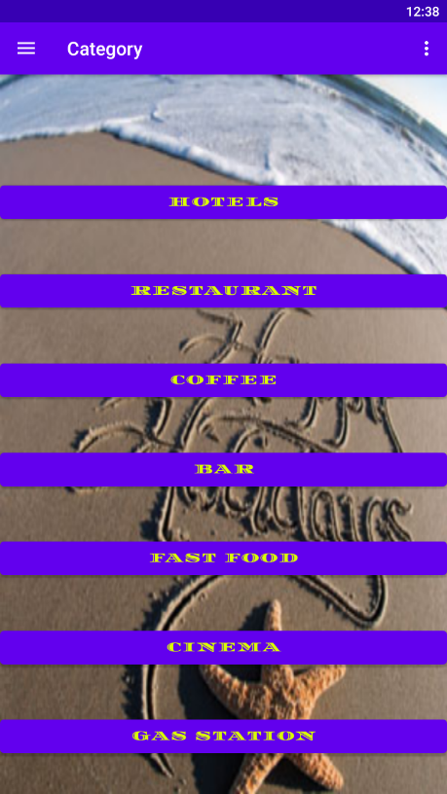
При избиране от менюто на фрагмент Category извежда екран с бутони по категории.

Slide 13
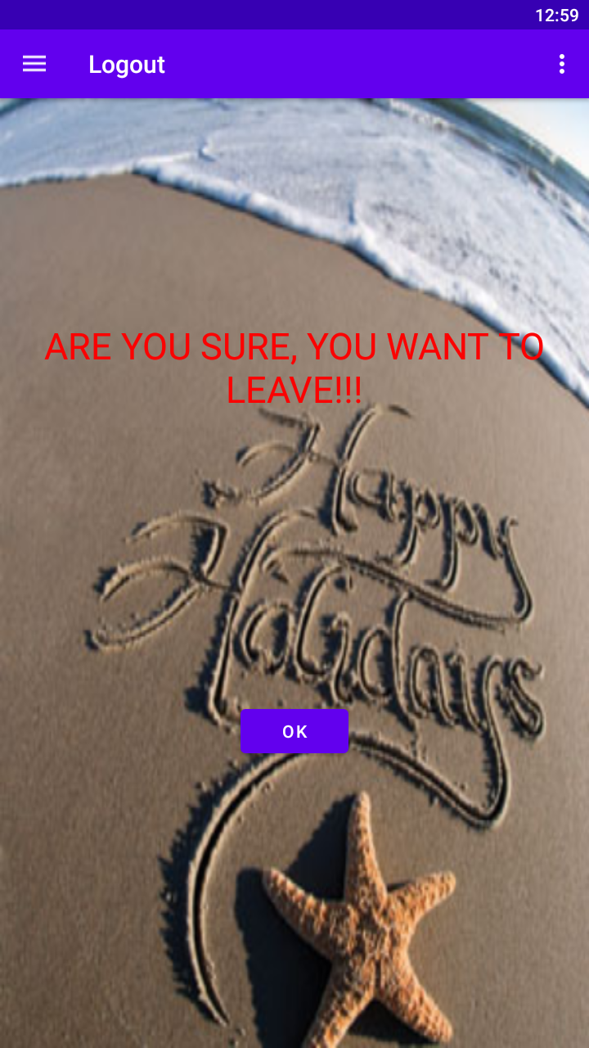

При избиране на Logout извежда екран за потвърждение и ако се даде такова препраща на началния екран.

